Slide 1
Ročna (vremenska) struktura kamatnih stopa -Krive prinosa-

Slide 2
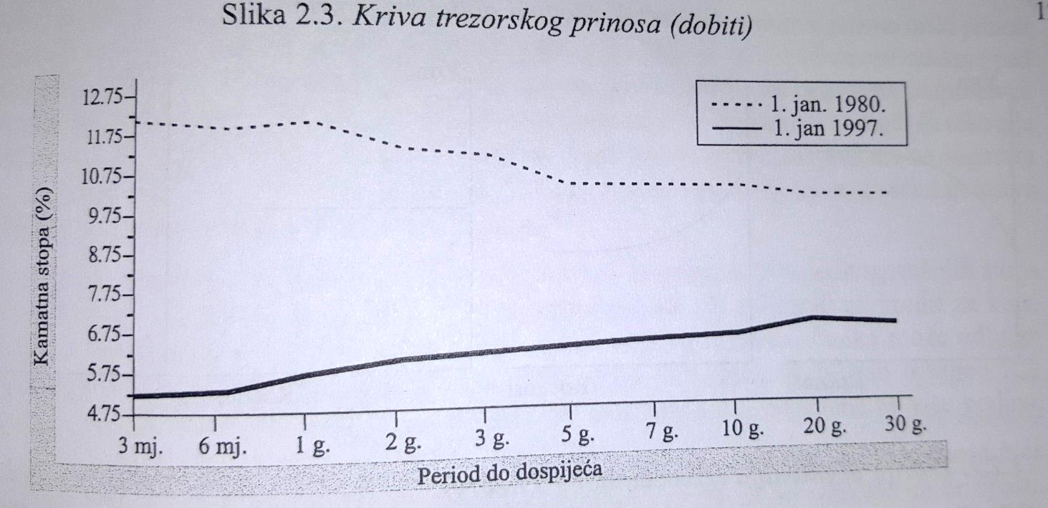
Ročna (vremenska) struktura kamatnih stopa je odnos između prinosa do dospijeća i roka dospijeća obveznice
Kriva prinosa opisuje strukturu kamatnih stopa
Donošenje odluka o investiranju
Faktori koji utiču na oblik krive prinosa
Oblici krive prinosa

Slide 3
Rastuća kriva prinosa
Nagib krive je pozitivan
Sa rokom dospijeća prinosi rastu
Sa dužim rokom dospijeća, viši su i rizici
Rast kratkoročnih kamatnih stopa
Strma kriva prinosa
Povezana sa tržišnim očekivanjima
Period ekspanzije dovodi do rasta prinosa
U periodu recesije, prinosi padaju

Slide 4
Ravna kriva prinosa
Budući privredni rast je neizvjestan
Prinosi su do roka dospijeća nepromijenjeni
Odgađanje investicionih odluka
Inverzna kriva prinosa
Očekuje se recesija
Dolazi do pada inflacije
Dugoročne kamatne stope su niže od kratkoročnih

Slide 5
Teorija očekivanja
Ova teorija je zasnovana na očekivanjima investitora o kretanju budućih kamatnih stopa
Ukoliko su investitori optimistični, očekuje se rastući oblik krive prinosa
Investitori su indiferentni u odnosu na rizik i nastoje da maksimiziraju svoje prinose
Jednakost između reinvestiranih prinosa na jednogodišnje obveznice i jednu višegodišnju obveznicu
Primjer:
1.Slučaj
Ako smo kupili obveznicu sa kamatnom stopom 8%,očekuje se da će naredne godine kamatna stopa biti 10%. Faktor rasta nakon prve godine iznosi 1,08, ukoliko ga reinvestiramo, ukupan faktor rasta je 1,188 (1,08 x 1,10)
2. Slučaj
Ako se odlučimo da kupimo dvogodišnju obveznicu i da faktor rasta bude 1,188, tada u toj obveznici treba biti sadržana kamatna stopa od 8,995% (1,08995² = 1,188)
Forvard stopa – očekivana kratkoročna kamatna stopa u situaciji kada je prinos na dugoročne obveznice jednak prinosu na kratkoročne obveznice koji se ostvaruje sukcesivnim ulaganjem
1,08955² = 1,08 x (1 + f₂) f₂ = 10 %

Slide 6
Teorija preferencije likvidnosti
Zajmodavci su spremniji da daju kratkoročne kredite, dok zajmoprimci preferiraju dugoročne kredite
Nesklonost ka riziku
Neizvjesnost u pogledu budućnosti
Premija kao nadoknada za kamatni rizik
Forvard stopa = prosječna očekivana kratkoročna stopa + likvidnosna premija
Teorija preferencije likvidnosti nadopunjuje teoriju očekivanja

Slide 7
Teorija segmentiranja tržišta
Kratkoročnim i dugoročnim obveznicama se trguje na odvojenim, segmentiranim tržištima
Prinosi na kratkoročne i dugoročne obveznice se određuju u tržišnoj ravnoteži
Kriva prinosa se mijenja u zavisnosti od ponude i tražnje na segmentima
Kamatna stopa
Period do dospijeća

